Slide 1

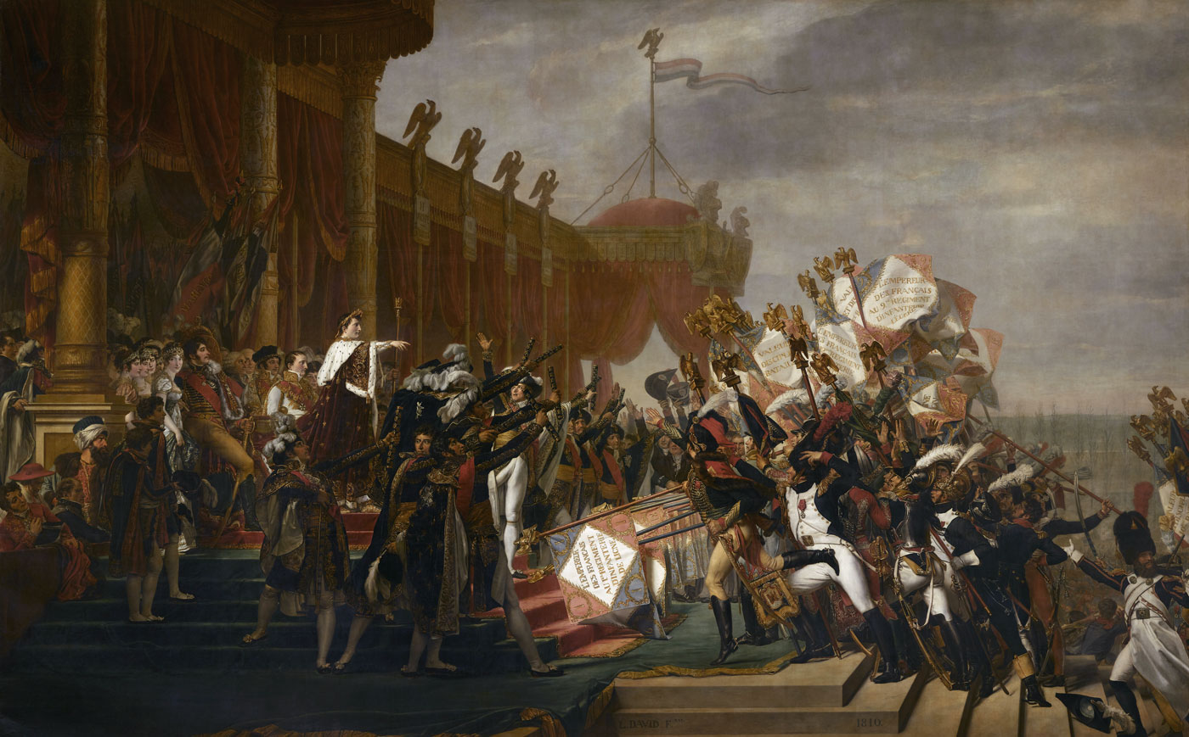
Balzac et la Comédie humaine 7: l’histoire de France fictionnalisée

Slide 2
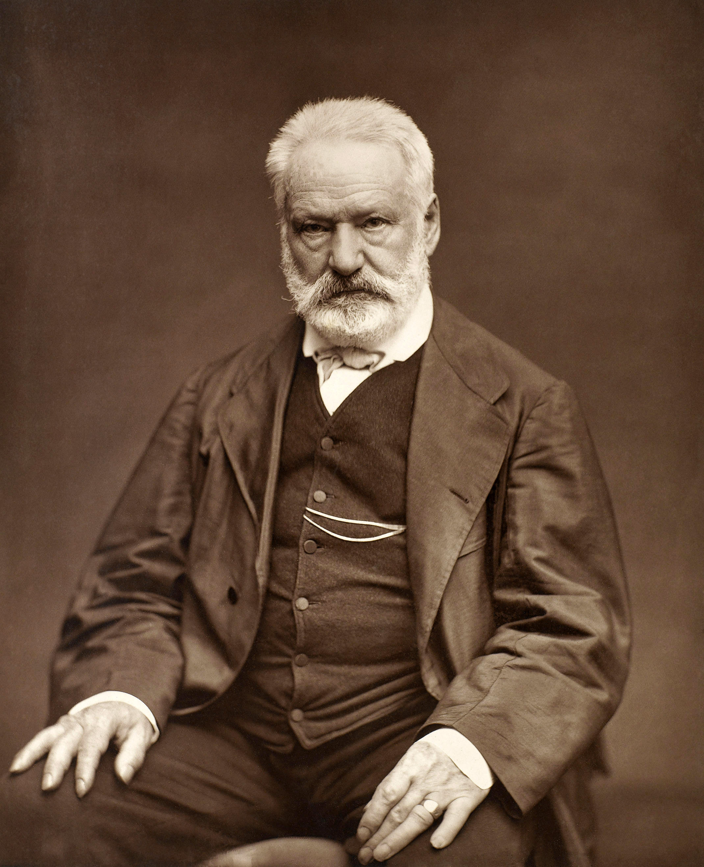
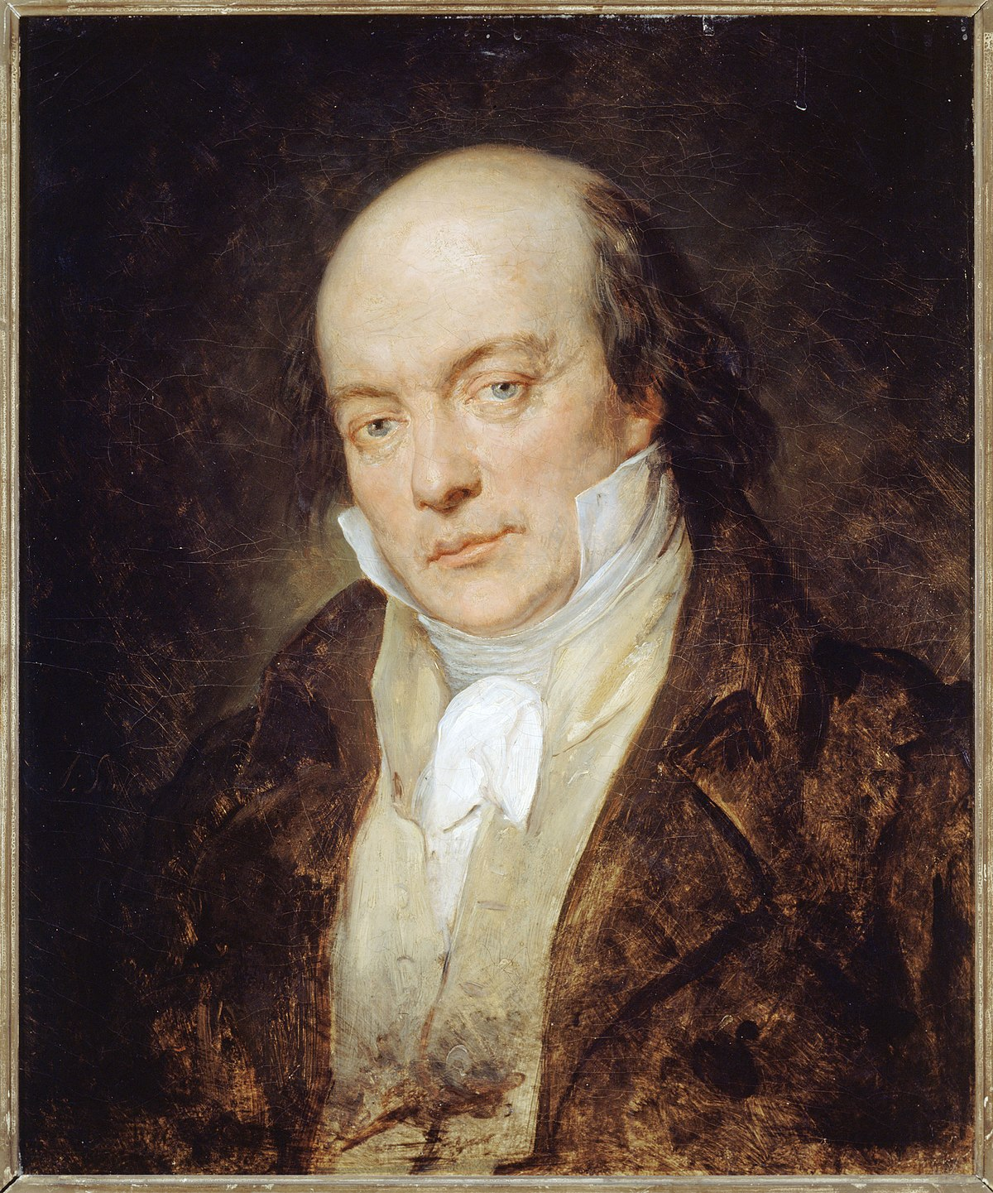
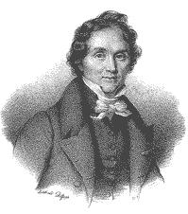
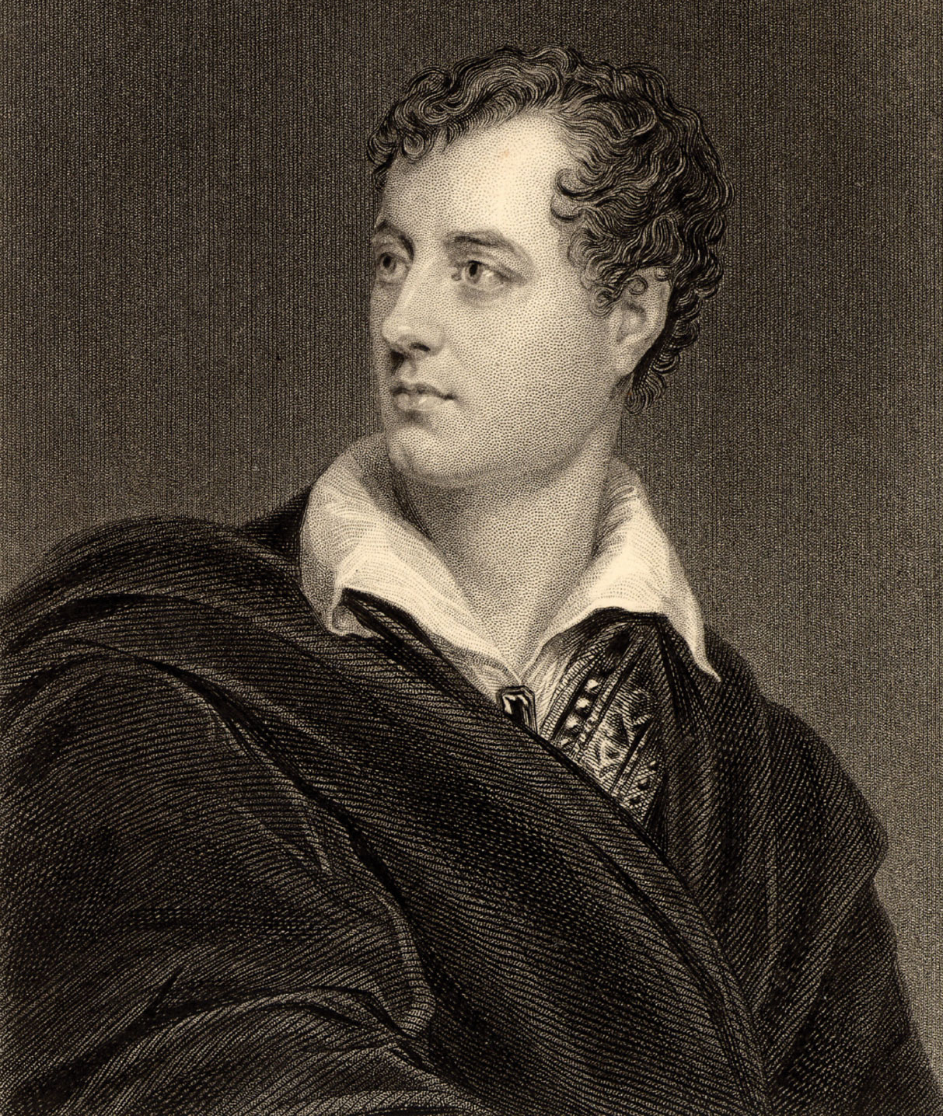
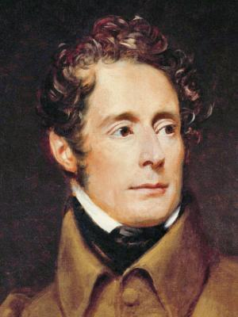
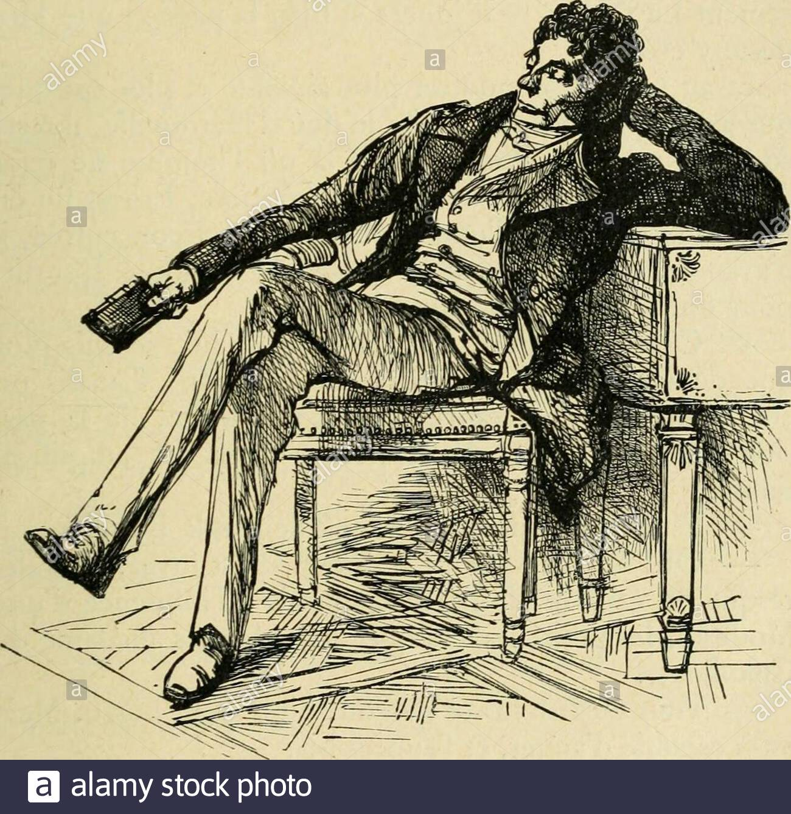
I. La Comédie humaine comme un univers entre l’historique et le fictionnel
Identifiez les personnages évoqués dans deux extraits des Illusions perdues :
« Il m’a donc paru original de débuter par un recueil de sonnets. Victor Hugo a pris l’ode, Canalis le poème, Béranger la chanson, Casimir Delavigne la tragédie. »
« – C’est vrai, s’écria le libraire en arpentant sa boutique le manuscrit de Lucien à la main ; vous ne connaissez pas, messieurs, le mal que les succès de lord Byron, de Lamartine, de Victor Hugo, de Casimir Delavigne, de Canalis et de Béranger ont produit. »
Victor Hugo (1802-1885)
Pierre-Jean de Béranger (1787-1857)
Casimir Delavigne (1793-1843)
George Gordon Byron (1788-1824)
Alphons de Lamartine (1790-1869)
Melchior de Canalis (?-?)

Slide 3
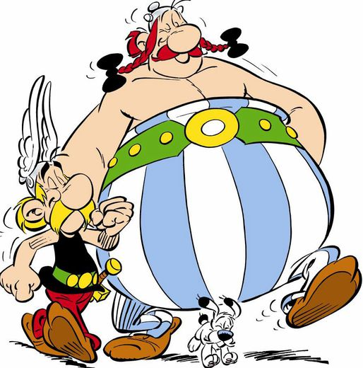
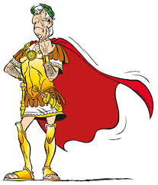
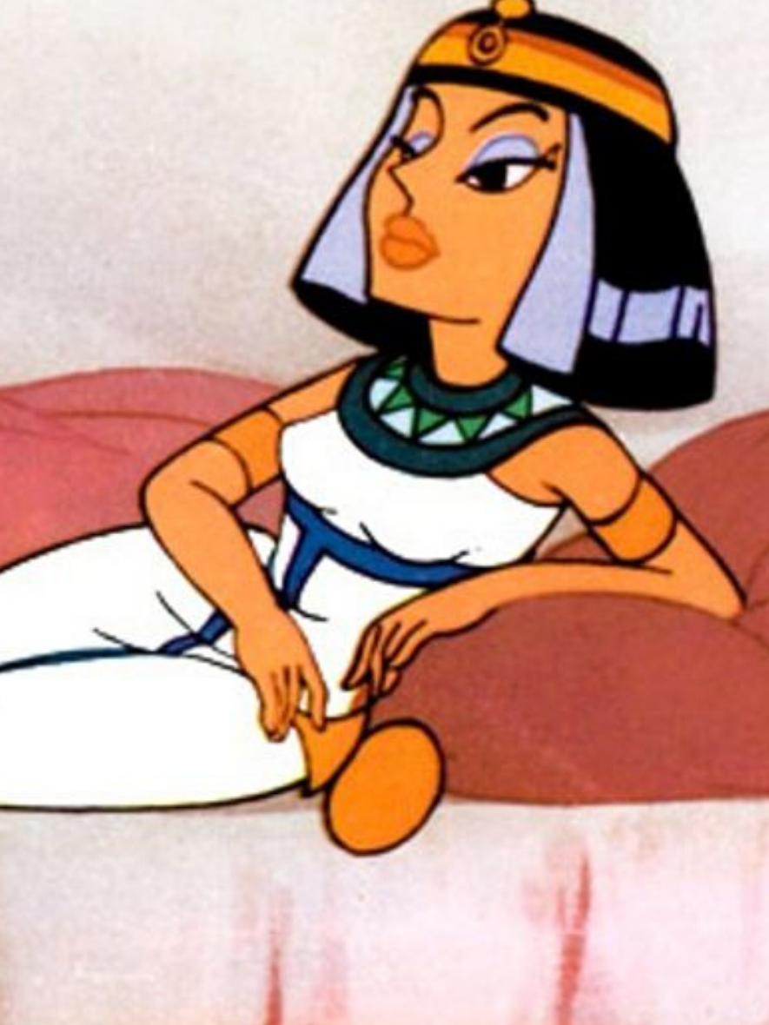
Quelques termes théoriques
« chronotope »
« monde fictionnel »
« monde actuel »
« entité fictionnelle »
« entité référentielle »
« contrepartie fictionnelle »

Slide 4
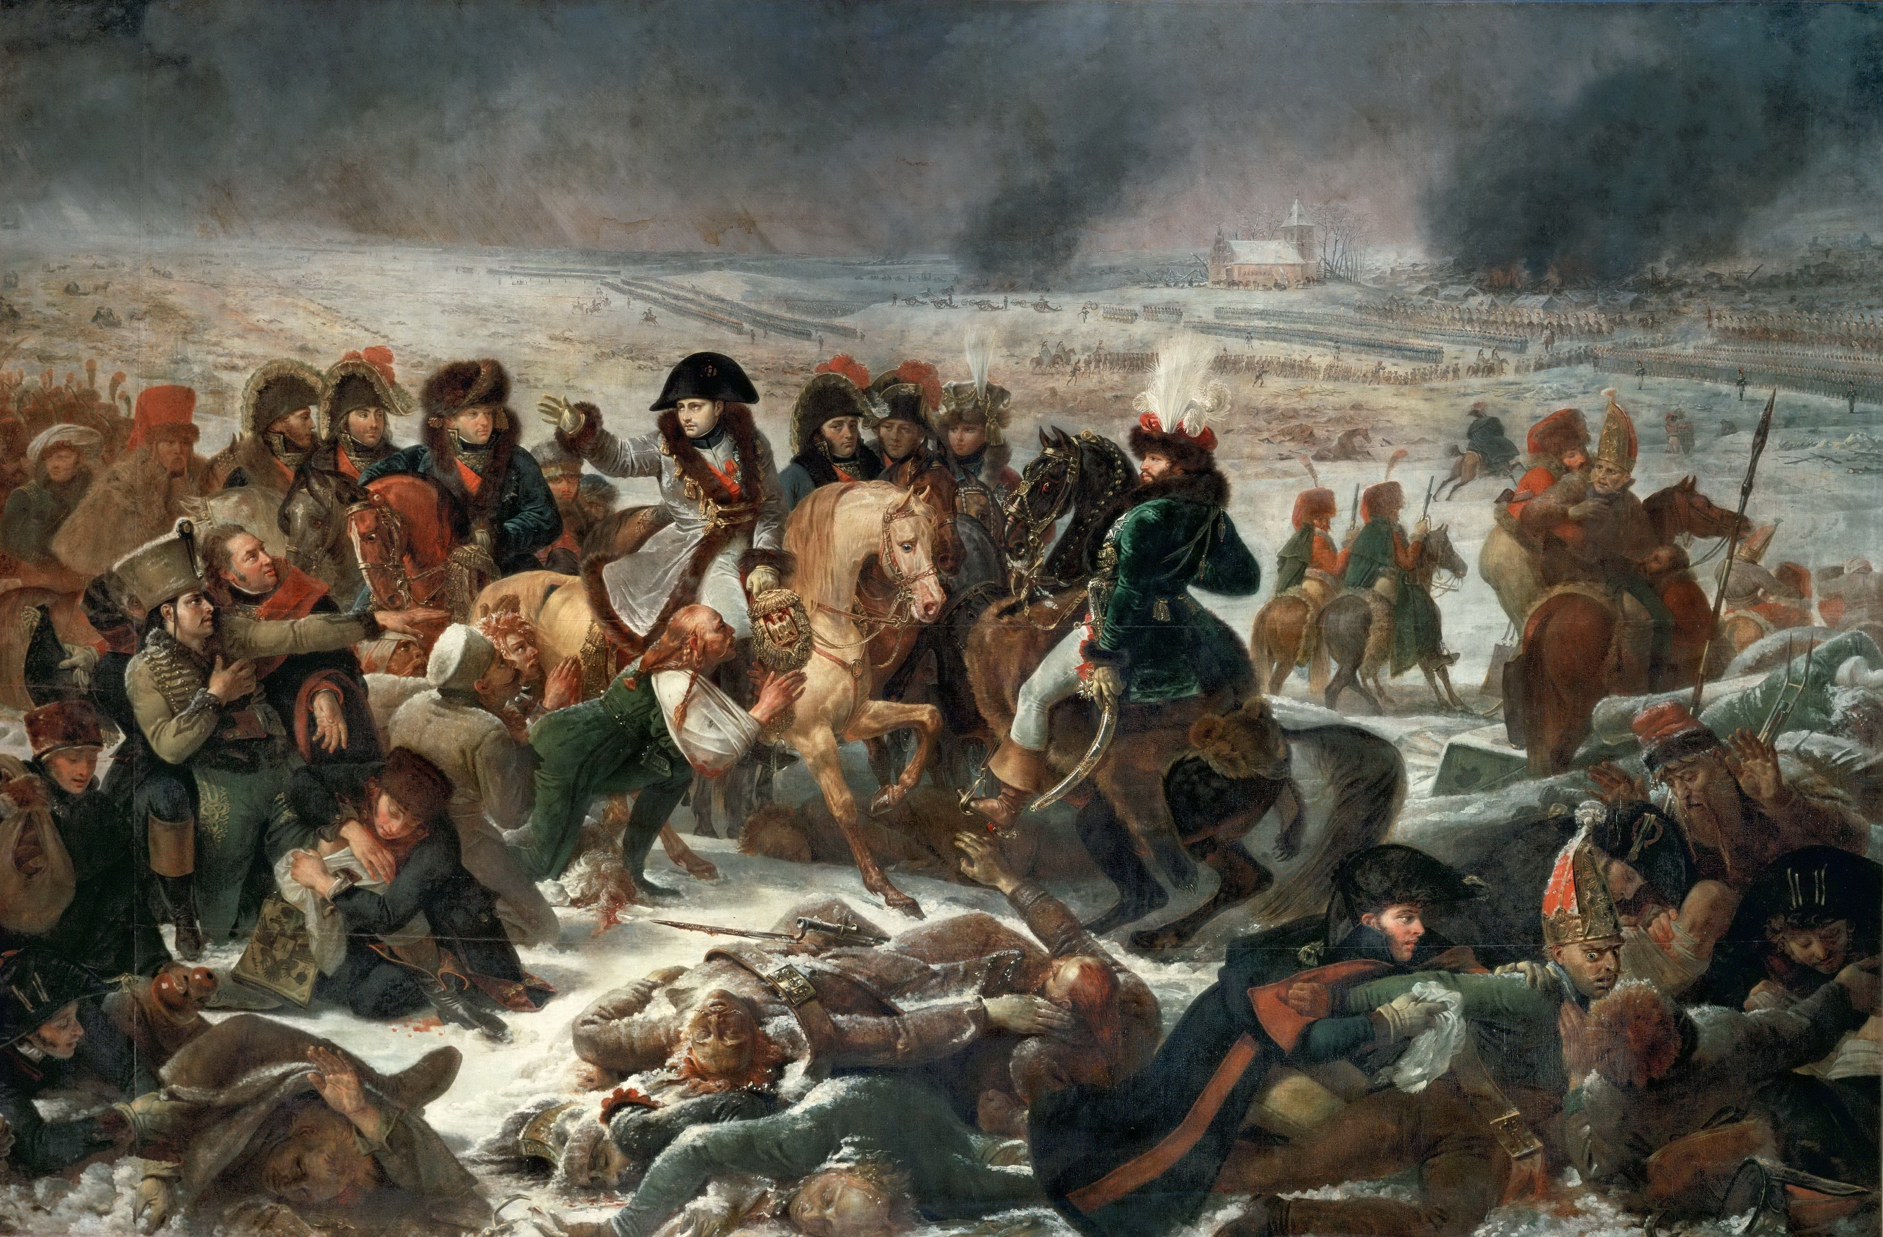
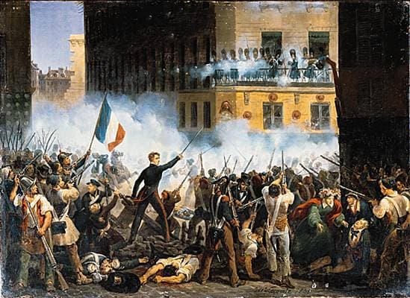
II. Événements historiques dans La Comédie humaine
« La bataille inconnue qui se livre dans une vallée de l’Indre entre madame de Mortsauf et la passion est peut-être aussi grande que la plus illustre des batailles connues. »
(L’Avant-propos de La Comédie humaine)

Slide 5






Régimes politiques dans La Comédie humaine
1789-1799
La Révolution (1792 – fin de la monarchie, 1793-1794 – « Terreur », 1795-1799 – directoire)
1799-1814/1815
Régime bonapartistes (1799-1804 – Consulat, 1804-1814 – Le Premier Empire – 1815 – « Cent-jours »
1814/1815-1830
La première (1814-1815) et la seconde (1815-1830) restauration des Bourbons
La Monarchie de Juillet
1830-1848

Slide 6
Mise en scène des événements historiques
Roman | Événement historique | Perspective | Rôle dans l’intrigue
Les Chouans | Le coup d’État de Brumaire (1799) | Les soldats républicains en Bretagne | La situation militaire des républicains se stabilise au détriment des royalistes
Le Lys dans vallée | « le Vol de l’aigle » et les Cent-jours (1815) | Félix de Vandenesse | Félix quitte la France et suit Louis XVIII à Gand: début de sa carrière politique
Les Secrets de la princesse de Cadignan | La Révolution de Juillet (1830) | Diane de Maufrigineuse (=princesse de Cadignan) | Suite à la fin de la Restauration, la princesse, très mondaine, s’appauvrit et se retire dans son hôtel

Slide 7
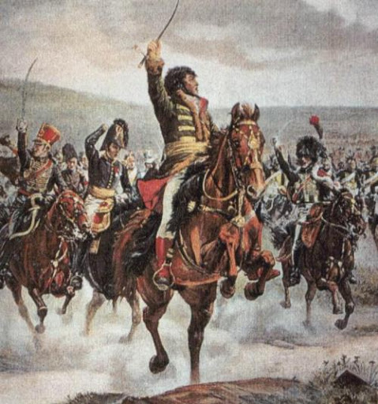
Un événement historique fictionnalisé: la bataille d’Eylau
Monsieur, dit le défunt, peut-être savez-vous que je commandais un régiment de cavalerie à Eylau. J’ai été pour beaucoup dans le succès de la célèbre charge que fit Murat, et qui décida de la victoire. Malheureusement pour moi, ma mort est un fait historique consigné dans les Victoires et Conquêtes, où elle est rapportée en détail. Nous fendîmes en deux les trois lignes russes, qui, s’étant aussitôt reformées, nous obligèrent à les retraverser en sens contraire. Au moment où nous revenions vers l’empereur, après avoir dispersé les Russes, je rencontrai un gros de cavalerie ennemie. Je me précipitai sur ces entêtés-là. Deux officiers russes, deux vrais géants, m’attaquèrent à la fois. L’un d’eux m’appliqua sur la tête un coup de sabre qui fendit tout, jusqu’à un bonnet de soie noire que j’avais sur la tête, et m’ouvrit profondément le crâne. Je tombai de cheval. Murat vint à mon secours, il me passa sur le corps, lui et tout son monde, quinze cents hommes, excusez du peu ! Ma mort fut annoncée à l’Empereur, qui, par prudence (il m’aimait un peu, le patron !), voulut savoir s’il n’y aurait pas quelque chance de sauver l’homme auquel il était redevable de cette vigoureuse attaque. Il envoya, pour me reconnaître et me rapporter aux ambulances, deux chirurgiens en leur disant, peut-être trop négligemment, car il avait de l’ouvrage : « Allez donc voir si, par hasard, mon pauvre Chabert vit encore. » Ces sacrés carabins, qui venaient de me voir foulé aux pieds par les chevaux de deux régiments, se dispensèrent sans doute de me tâter le pouls et dirent que j’étais bien mort. L’acte de mon décès fut donc probablement dressé d’après les règles établies par la jurisprudence militaire.

Slide 8
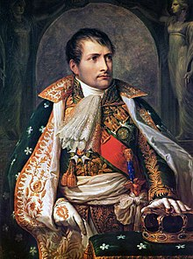
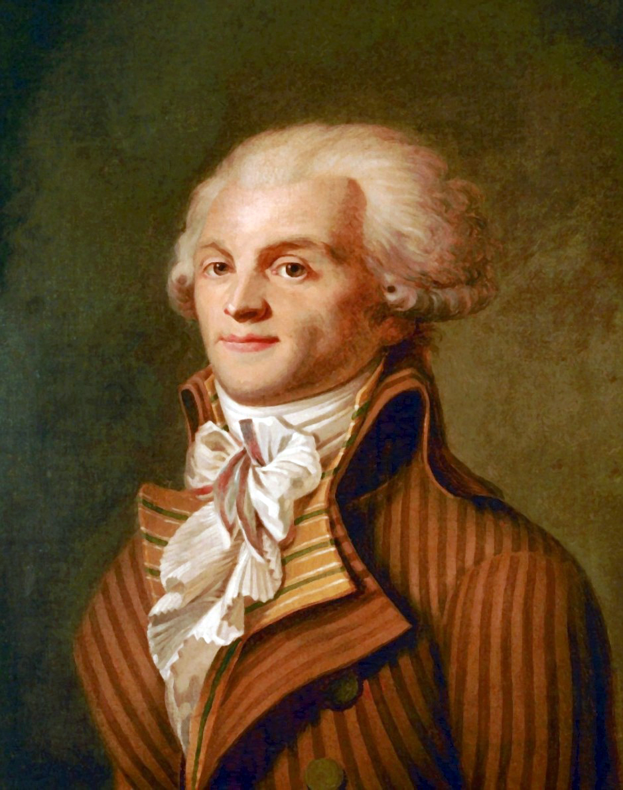
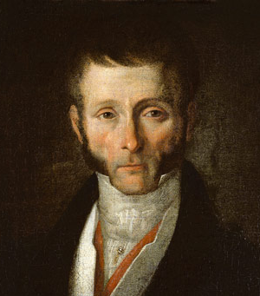
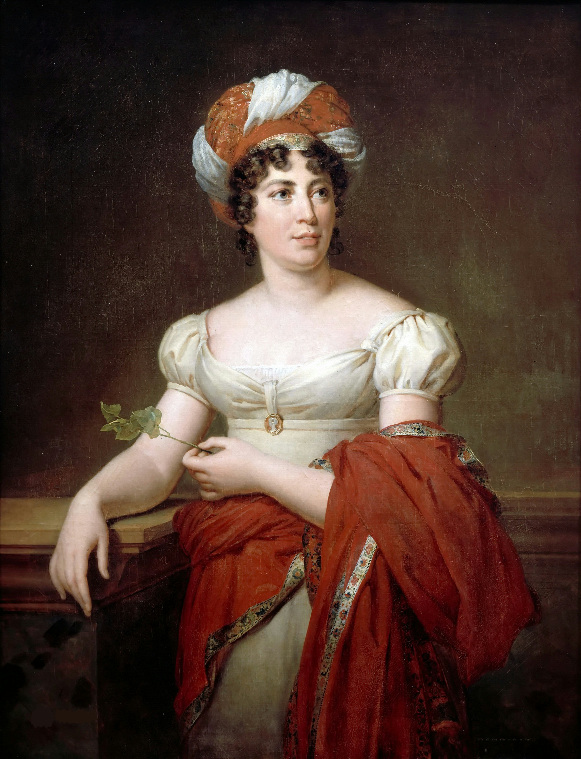
III. « Entités référentielles » entre l’histoire et la fiction
Quelques « acteurs de l’Histoire » dans La Comédie humaine:
  Napoléon Bonaparte (La Vendetta, Une ténébreuse affaire)
  Louis XVIII (Le Bal de Sceaux, Le Lys dans la vallée)
  Joseph Fouché (Les Chouans)
  Madame de Staël (Louis Lambert)
  Joachim Murat (Colonel Chabert)
  Maximilien de Robespierre (Sur Catherine de Médicis)
  Louis XI (Maître Cornélius)

Slide 9
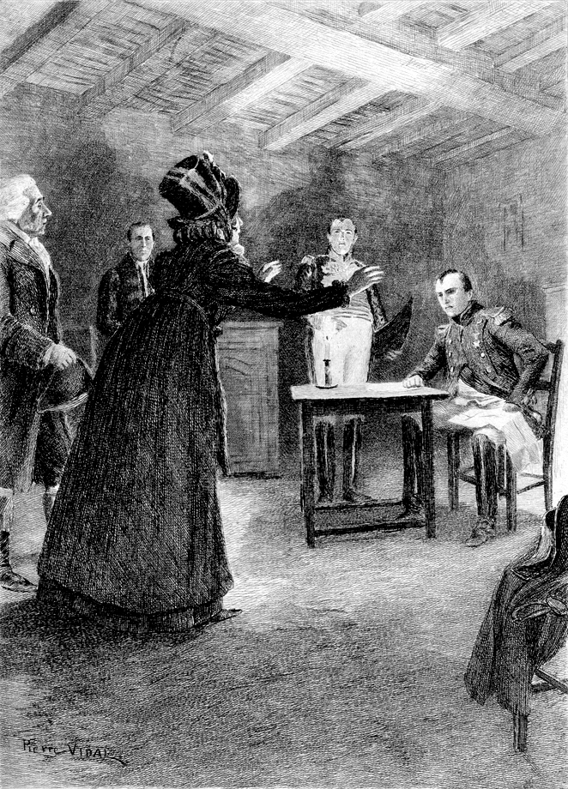
Personnages historiques au contact avec les héros fictionnels I: exemple de Napoléon Bonaparte
« Il avait ôté sa fameuse redingote : son célèbre uniforme vert, traversé par son grand cordon rouge, rehaussé par le dessous blanc de sa culotte de casimir et de son gilet, faisait admirablement bien valoir sa pâle et terrible figure césarienne. (…) – Cet homme a été condamné par la justice du pays, reprit-il. – Mais il est innocent. – Enfant !... dit-il. Il sortit, prit mademoiselle de Cinq-Cygne par la main et l’emmena sur le plateau. – Voici, dit-il avec son éloquence à lui qui changeait les lâches en braves, voici trois cent mille hommes, ils sont innocents, eux aussi ! Eh ! bien, demain, trente mille hommes seront morts, morts pour leur pays ! Il y a chez les Prussiens, peut-être, un grand mécanicien, un idéologue, un génie qui sera moissonné. De notre côté, nous perdrons certainement des grands hommes inconnus. Enfin, peut-être verrai-je mourir mon meilleur ami ! Accuserai-je Dieu ? Non. Je me tairai. Sachez, mademoiselle, qu’on doit mourir pour les lois de son pays, comme on meurt ici pour sa gloire, ajouta-t-il en la ramenant dans la cabane. »

Slide 10
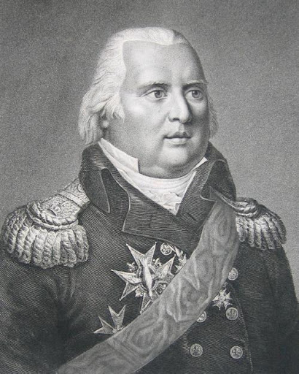
Personnages historiques au contact avec les héros fictionnels II: exemple de Louis XVIII
« Ce prince philosophe avait pris plaisir à convertir le Vendéen (=comte de la Fontaine, le héros du Bal de Sceaux) aux idées qu’exigeaient la marche du dix-neuvième siècle et la rénovation de la monarchie. Louis XVIII voulait fondre les partis, comme Napoléon avait fondu les choses et les hommes. » (Le Bal de Sceaux)
« [Madame de Mortsauf] me donna des lettres pour le duc et la duchesse chez lesquels j’allai le second jour de mon arrivée. – Vous avez du bonheur, me dit le duc, dînez ici, venez avec moi ce soir au château, votre fortune est faite. Le roi vous a nommé ce matin, en disant : « Il est jeune, capable et fidèle ! » Et le roi regrettait de ne pas savoir si vous étiez mort ou vivant, en quel lieu vous avaient jeté les événements, après vous être si bien acquitté de votre mission. Le soir j’étais maître des requêtes au Conseil d’État, et j’avais auprès du roi Louis XVIII un emploi secret d’une durée égale à celle de son règne, place de confiance, sans faveur éclatante, mais sans chance de disgrâce, qui me mit au cœur du gouvernement et fut la source de mes prospérités. »

